Slide 1
陕旅版小学英语三年级上册
Unit8 What Color Is It？
第4课时
WWW.PPT818.COM

Slide 2
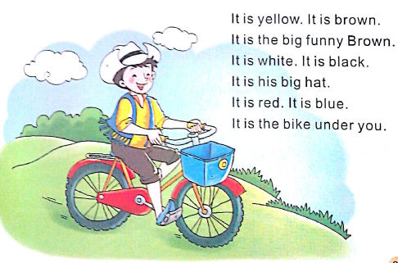
Let’s chant

Slide 3
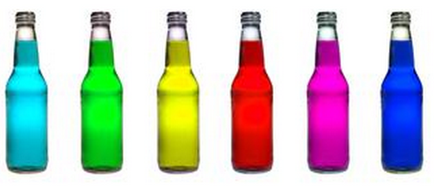
Review

Slide 4
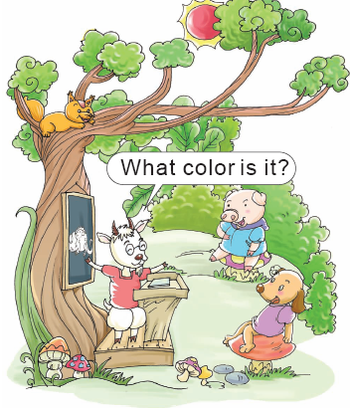
Read a story

Slide 5
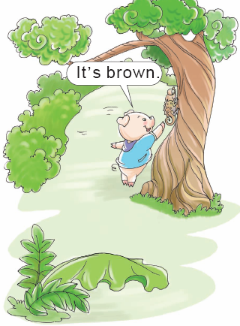
Read a story

Slide 6
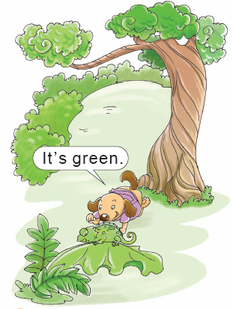
Read a story

Slide 7
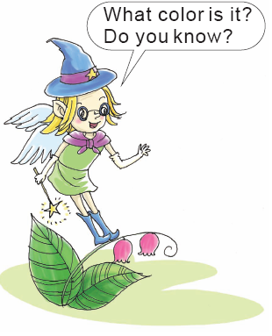
Read a story

Slide 8
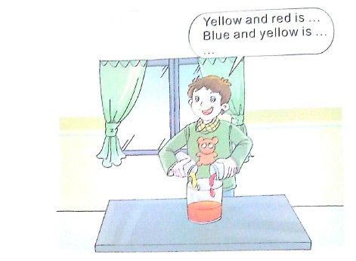
Try and say

Slide 9
Good to know
大红： 红色＋黄色 翠绿： 黄色＋蓝色
橙色： 红色＋黄色 棕褐： 橙色＋紫色
杏仁色：红色＋黄色 橄榄： 绿色＋橙色
紫色： 红色＋蓝色 浅咖啡：黄色＋蓝色＋红色
玫瑰： 红色＋蓝色 深咖啡：黄色＋蓝色＋红色
绿色： 蓝色＋红色 栗壳色：黄色＋蓝色＋红色
湖蓝： 蓝色＋黄色 棕色： 红色＋黑色
浅绿： 蓝色＋黄色 米色： 红色＋黄色＋黑色
草绿： 黄色＋蓝色 茶色： 红色＋黄色＋黑色＋白色

